Slide 1



Slide 2
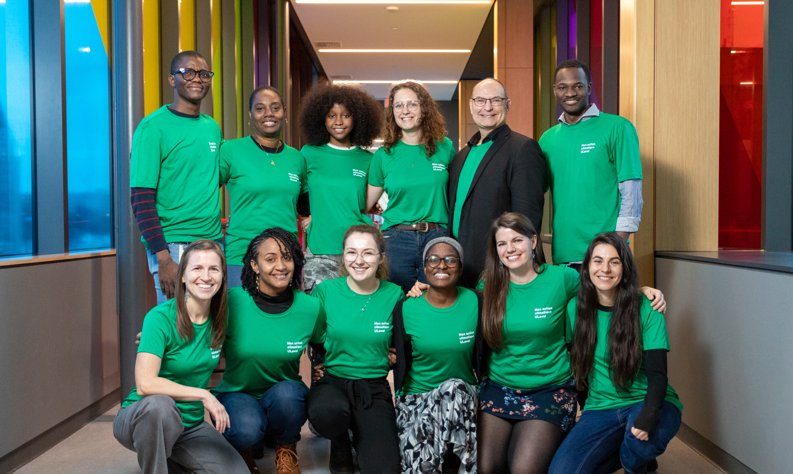


La Campagne Communauté ULaval en bref
La Campagne Communauté ULaval (CCU) est l’occasion d’encourager les initiatives qui forgent notre identité universitaire. En soutenant les causes qui vous tiennent à cœur, vous participez à la vitalité de notre campus, à l’amélioration de nos services et au développement des savoirs et des talents.
En 2024, la CCU a recueilli :
5 086 dons au total
1,19 M$ provenant de la communauté étudiante
1,59 M$ provenant des membres du personnel ULaval
1,18 M$ provenant de la communauté retraitée ULaval
287 $ don moyen*
*Les dons de plus de 25 000 $ sont exclus du calcul.

Slide 3
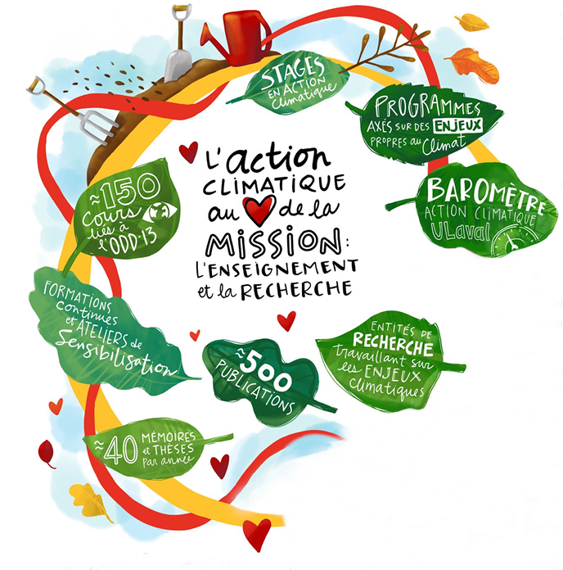

Thématique 2025
Mise en valeur du chantier L’ambition climatique du Plan institutionnel 2023-2027
La Fresque du climat
par Mon Action Climatique ULaval
Le Rendez-Vous de l’Action climatique
par l’Institut EDS
Frigo-Partage
par Univert Laval, AELIÉS et CADEUL
© Mylène Choquette, Mayava

Slide 4
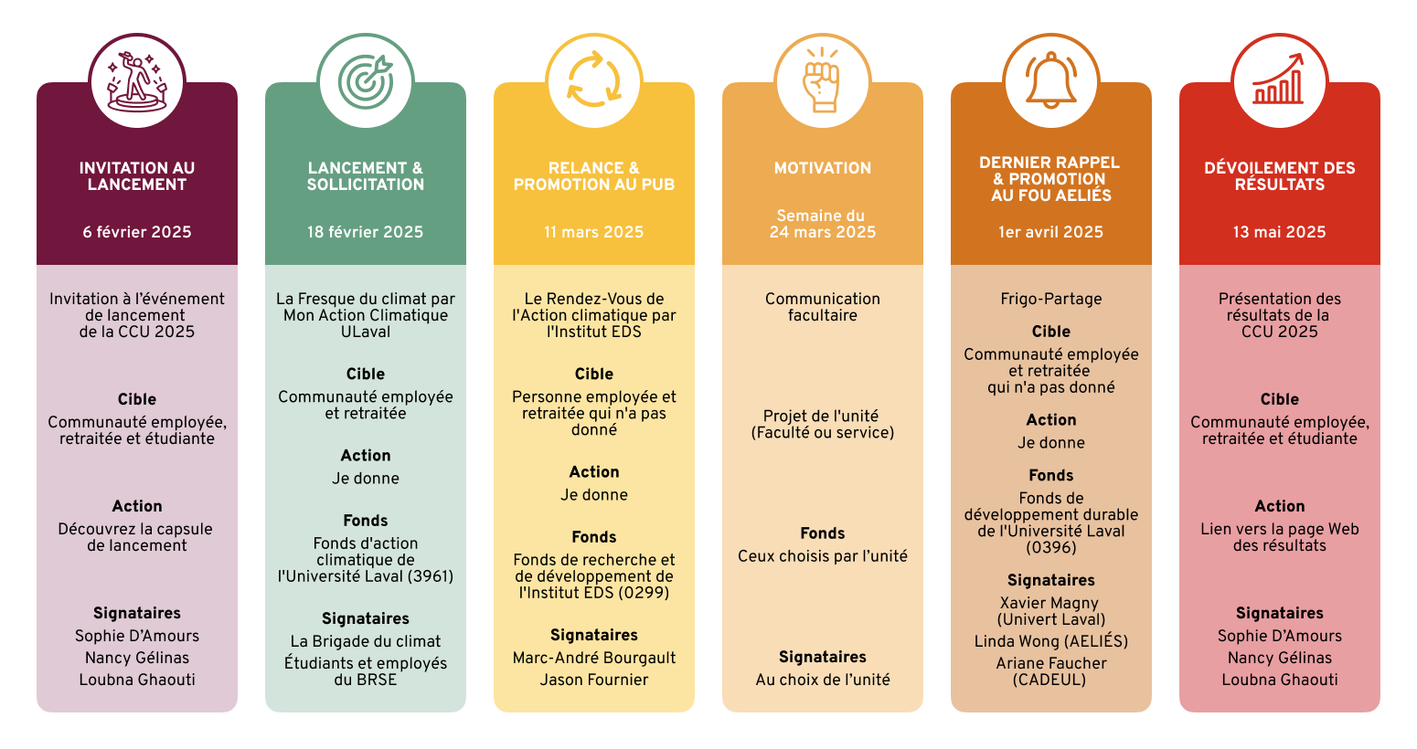
Calendrier des communications

Slide 5
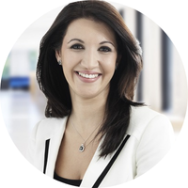
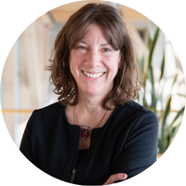
Coprésidence 2025
Loubna Ghaouti
Directrice
Bibliothèque
Nancy Gélinas
Doyenne
Faculté de foresterie, de géographie et de géomatique

Slide 6

Objectifs 2025
5 100
DONATRICES ET DONATEURS
3,3 M$
EN DONS
© Mylène Choquette, Mayava

Slide 7




Résultats de votre unité en 2024
XX
donatrices
et donateurs
%
de participation
X $
amassés
grâce à vous

Slide 8

Objectif de votre unité pour 2025
X %
Taux de participation

Slide 9


MERCI DE SOUTENIR LA

